Slide 1

1
МИНИСТЕРТВО НАУКИ И ВЫСШЕГО ОБРАЗОВАНИЯ РОССИЙСКОЙ ФЕДЕРАЦИИ
ФЕДЕРАЛЬНОЕ ГОСУДАРСТВЕННОЕ БЮДЖЕТНОЕ ОБРАЗОВАТЕЛЬНОЕ УЧРЕЖДЕНИЕ ВЫСШЕГО ОБРАЗОВАНИЯ «ДОНСКОЙ ГОСУДАРСТВЕННЫЙ ТЕХНИЧЕСКИЙ УНИВЕРСИТЕТ»
Факультет «Информатика и вычислительная техника»
Кафедра «Программное обеспечение вычислительной техники и автоматизированных систем»
Тема: «Программная реализация математического моделирования развития эпидемиологической ситуации»
Подготовил:
студентка группы ВМО41
Волкова Эмилия Юрьевна
Руководитель ВКР:
к.т.н., доцент
Медведева Татьяна Александровна
Ростов-на-Дону 2025

Slide 2
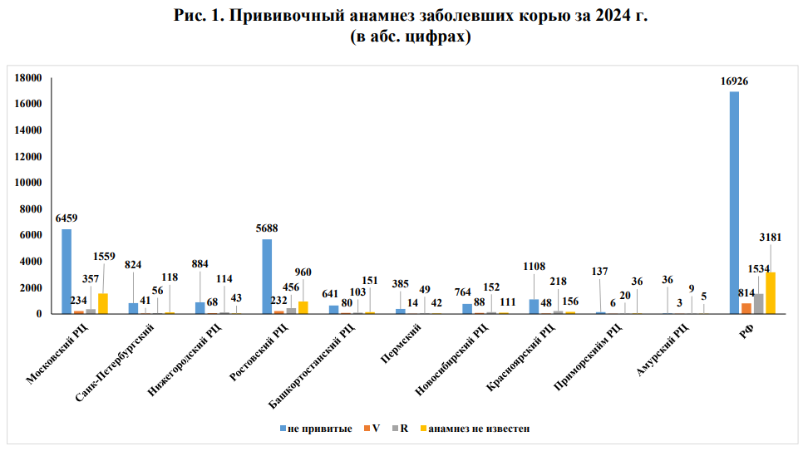
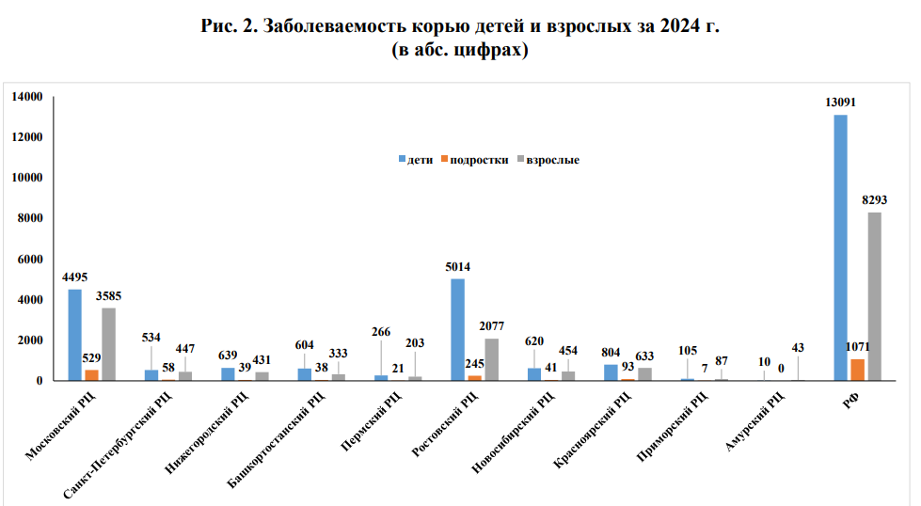
Актуальность выбранной темы
2
*
В 2020 году мир потрясла пандемия COVID-19, из-за которой многим странам пришлось ввести социальные ограничения, с целью замедления распространения заболевания среди населения. В 2025 году Россия столкнулась с ухудшением ситуации по заболеваемостью корью, последняя крупная вспышка которой произошла в 1994 году.
В такие момент государству необходимо принимать стратегически верные решения, с чем могут помочь математические модели. Некоторые из них рассматривают не только течение эпидемиологической ситуации, но и влияние мер противодействия на распространение инфекции.
*
* из информационного бюллетеня № 42 Федеральной службы по надзору в сфере защиты прав потребителей и благополучия человека ФБУН «Московский научно-исследовательский институт эпидемиологии и микробиологии им. Г.Н. Габричевского» Роспотребнадзора, Национальный научно-методический центр по надзору за корью и краснухой

Slide 3
3
Цель и задачи работы
Цель работы – исследование и анализ математических моделей, применяемых для оценки и прогнозирования развития эпидемиологических ситуаций, с целью выявления их эффективности и применимости в различных условиях.
Задачи
Провести анализ предметной области и изучить выбранные математические модели.
Разработать программное средство для моделирования эпидемиологических ситуаций.
Реализовать вывод результатов, включающий численные решения и графические материалы.
Протестировать программное средство на реальных данных.
Провести анализ результатов с последующей оценкой применимости моделей для различных инфекционных заболеваний.

Slide 4
4
Требования к функциональным характеристикам
Выбор представленных моделей (от 1 до 4): SIR, SI, SIQR, SEIR, MSEIR, SIRS, Multi-stage (M-модель).
Ввод соответствующих начальных значений и параметров выбранной модели.
Ввод реальных данных из файла формата csv.
Вызов окна теоретической справки по реализованным моделям.
Ввод даты начала и окончания моделирования.
Выбор численного метода для решения СДУ.
Расчет выбранных моделей с помощью численного метода.
Вывод полученных результатов в графическом виде на экран.
Экспорт результатов в табличном и графическом виде в файл формата xlsx.

Slide 5
Существующие аналоги
5
Критерий | Наименование аналога
 | Covasim | AnyLogic | GLEAMviz | Модели ЦЭМИ РАН | FRED | EpidemicModels
Графический интерфейс | - | + | + | - | + | +
Простота освоения | - | - | + | - | - | +
Поддержка классических моделей | ± | ± | - | + | + | +
Работа с реальными данными | + | + | + | + | + | +
Визуализация результатов | ± | + | + | - | + | +
Бесплатность | + | ± | + | - | + | +
Агентное моделирование | + | + | + | + | + | -
Поддержка русского языка | - | - | - | + | - | +
Экспорт результатов | ± | + | + | - | + | +

Slide 6
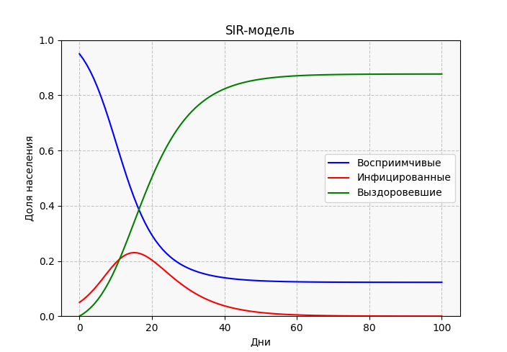
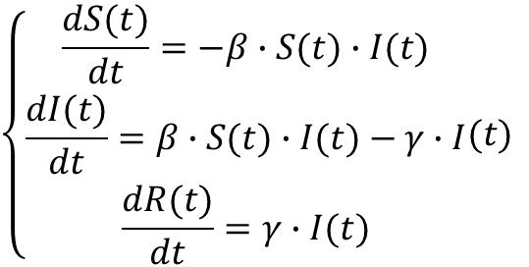
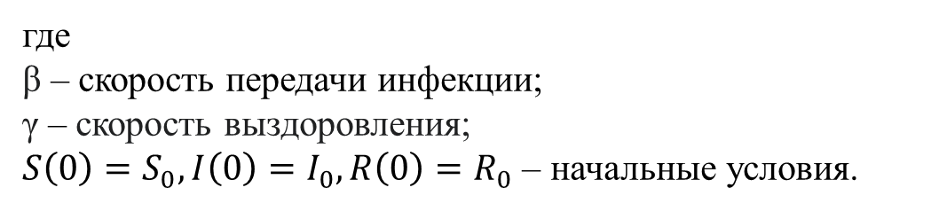
Модель SIR (Susceptible-Infectious-Recovered)
6
β
γ
R
S
I
S(t) (Susceptible) – восприимчивые
I(t) (Infectious) – инфицированные
R(t) (Recovered) – выздоровевшие
$$\left\{\begin{aligned}\frac{dS(t)}{dt}=−β∙S(t)∙I(t) \\ \frac{dI(t)}{dt}=β∙S(t)∙I(t)−γ∙I \\ \frac{dR(t)}{dt}=γ∙I(t)\end{aligned}(t)\right.$$
где
β – скорость передачи инфекции;
γ – скорость выздоровления; $S\left(0\right)=S_{0},I\left(0\right)=I_{0},R\left(0\right)=R_{0}$ – начальные условия.

Slide 7
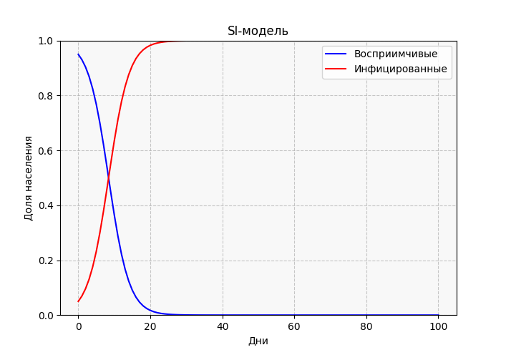
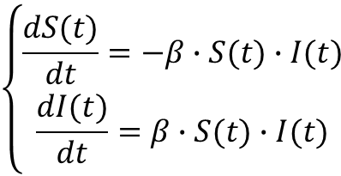
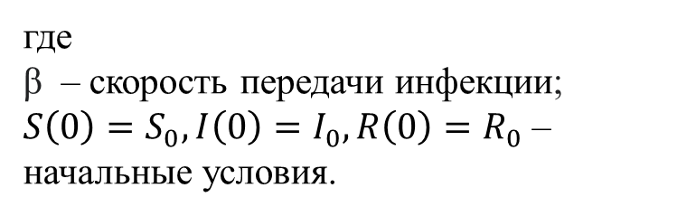
7
Модель SI (Susceptible-Infectious)
S
β
I
S (Susceptible) – восприимчивые
I (Infectious) – инфицированные
$$\left\{\begin{aligned}\frac{dS(t)}{dt}=−β∙S(t)∙I(t) \\ \frac{dI(t)}{dt}=β∙S(t)∙I(t)\end{aligned}\right.$$
где
β – скорость передачи инфекции; $S\left(0\right)=S_{0},I\left(0\right)=I_{0},R\left(0\right)=R_{0}$ – начальные условия.

Slide 8
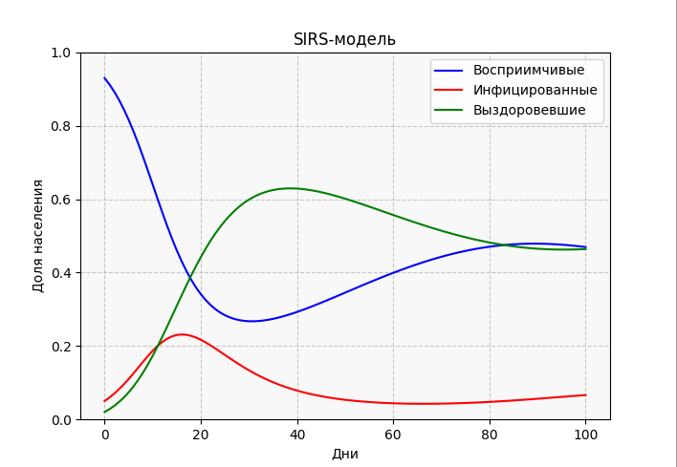
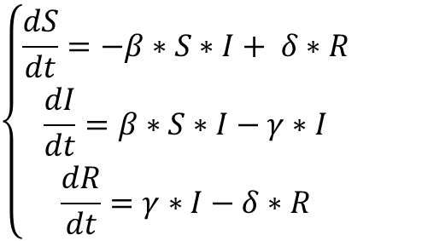
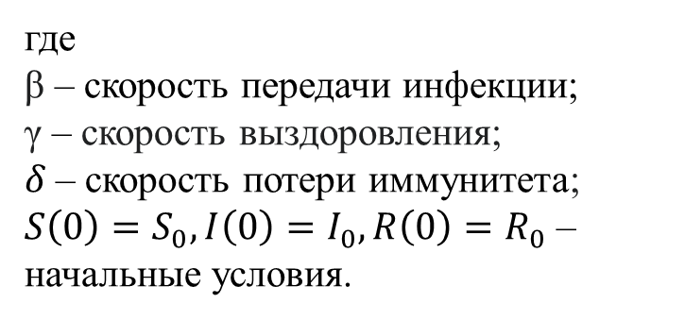
Модель SIRS (Susceptible-Infectious-Recovered-Susceptible)
8
$$δ$$
β
γ
R
S
I
$$\left\{\begin{aligned}\frac{dS}{dt}=−β∗S∗I+ δ∗R \\ \frac{dI}{dt}=β∗S∗I−γ∗I \\ \frac{dR}{dt}=γ∗I−δ∗R\end{aligned}\right.$$
где
β – скорость передачи инфекции;
γ – скорость выздоровления;
$δ$– скорость потери иммунитета; $S\left(0\right)=S_{0},I\left(0\right)=I_{0},R\left(0\right)=R_{0}$ – начальные условия.

Slide 9
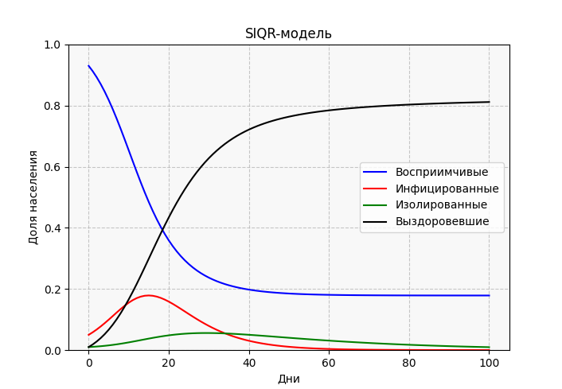
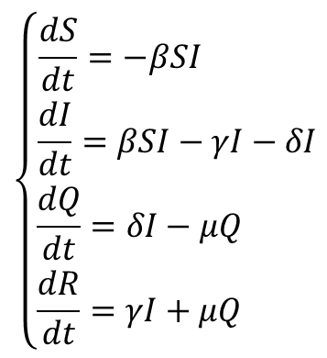
SIQR-модель (Susceptible-Infectious-Quarantined-Recovered)
9
γ
S
β
δ
Q
μ
R
I
S (Susceptible) – восприимчивые
I (Infectious) – инфицированные
Q (Quarantined) – зараженные, находящиеся на карантине
R (Recovered) – выздоровевшие
$$\left\{\begin{aligned}\frac{dS}{dt}=−βSI \\ \frac{dI}{dt}=βSI−γI−δI \\ \frac{dQ}{dt}=δI−μQ \\ \frac{dR}{dt}=γI+μQ \end{aligned}\right.$$
где
β – скорость заражения;
γ – скорость выздоровления;
δ – скорость помещения в карантин;
μ – скорость выздоровления людей, находящихся на карантине.

Slide 10
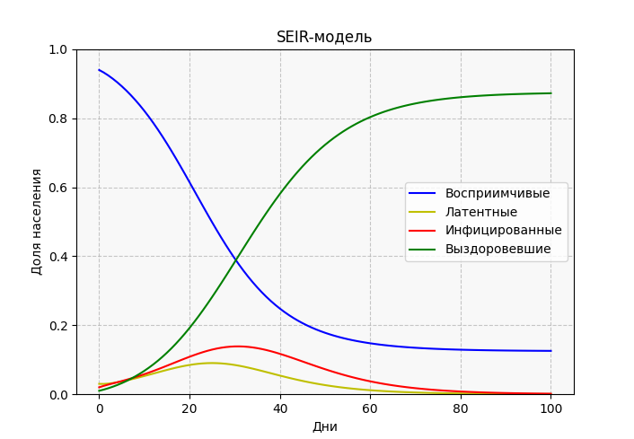
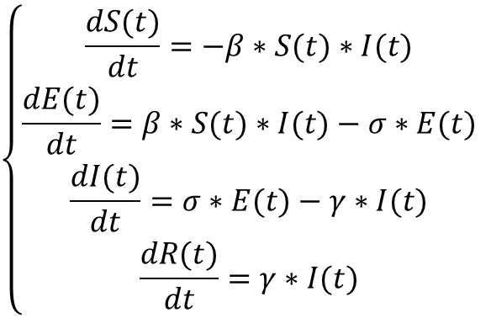
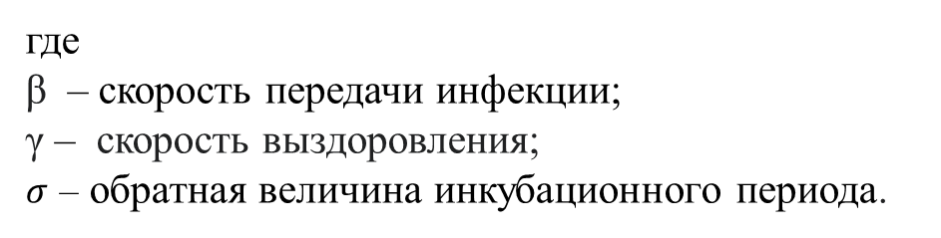
Модель SEIR (Susceptible-Exposed-Infectious-Recovered)
10
β
β
γ
R
S
E
I
S(t) (Susceptible) – восприимчивые
E(t) (Exposed)– инфицированные, находящиеся в латентной фазе
I(t) (Infectious) – инфицированные
R(t) (Recovered) – выздоровевшие
$$\left\{\begin{aligned}\frac{dS(t)}{dt}=−β∗S(t)∗I(t) \\ \frac{dE(t)}{dt}=β∗S(t)∗I(t)−σ∗E(t) \\ \frac{dI(t)}{dt}=σ∗E(t)−γ∗I(t) \\ \frac{dR(t)}{dt}=γ∗I(t)\end{aligned}\right.$$
где
β – скорость передачи инфекции;
γ – скорость выздоровления;
$σ$ – обратная величина инкубационного периода.

Slide 11
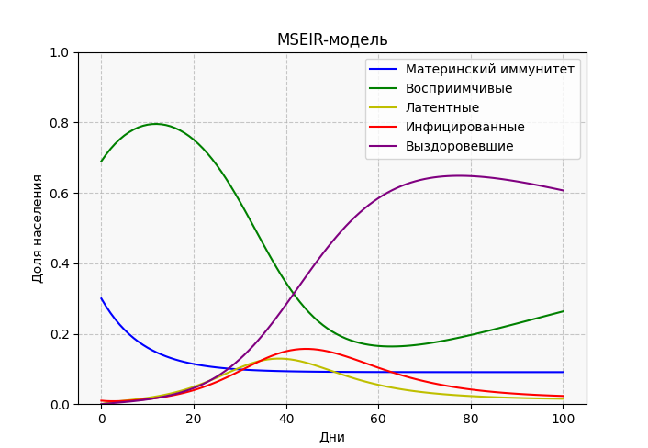
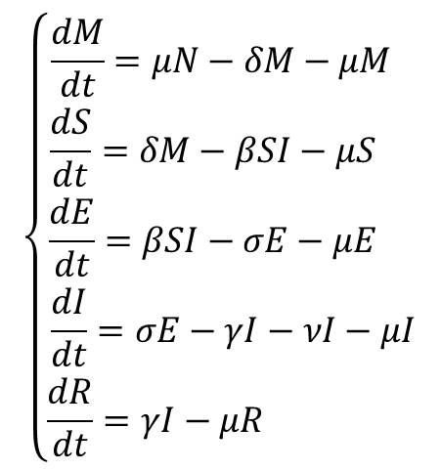
Модель MSEIR (Maternally Susceptible-Exposed-Infectious-Recovered)
11
μ
δ
β
σ
γ
M
S
E
I
R
M (Maternally) — временно иммунные новорожденные
S (Susceptible) — восприимчивые
E (Exposed) — инфицированные (не заразные)
I (Infectious) — инфицированные (заразные)
R (Recovered) — выздоровевшие (имеющие иммунитет)
$$\left\{\begin{aligned}\frac{dM}{dt}=μN−δM−μM \\ \frac{dS}{dt}=δM−βSI−μS \\ \frac{dE}{dt}=βSI−σE−μE \\ \frac{dI}{dt}=σE−γI−νI−μI \\ \frac{dR}{dt}=γI−μR \end{aligned}\right.$$
где
β – скорость заражения (инфекционность);
σ – скорость перехода из инкубационного периода в инфекционный;
γ – скорость выздоровления (иммунитет);
μ – естественная смертность/рождаемость;
δ – скорость потери материнского иммунитета;
N – общее количество людей в популяции:
N = M + S + E + I + R.

Slide 12
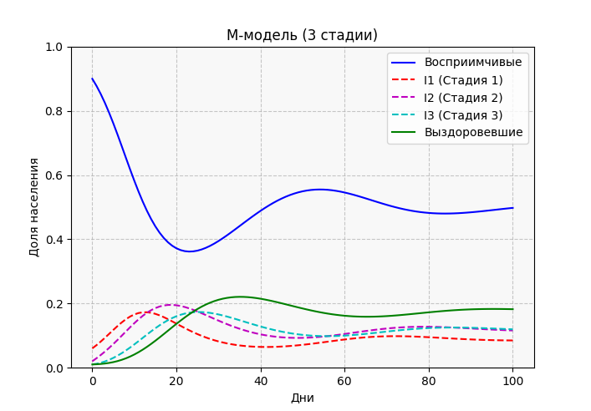
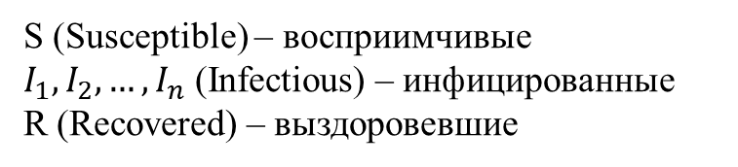




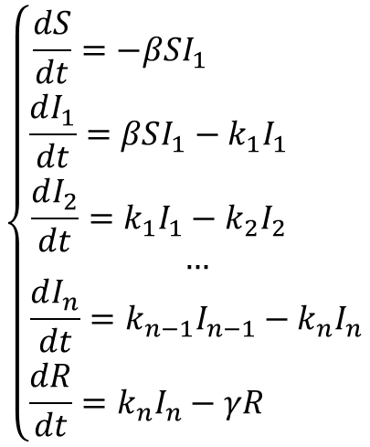

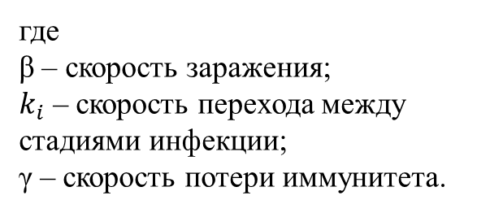


12
M-модель (Multi-stage)
γ
β
$$k_{1}$$
$$k_{2}$$
$$k_{…}$$
$$k_{n}$$
S
$$I_{1}$$
$$I_{2}$$
…
$$I_{n}$$
R
S (Susceptible) – восприимчивые
$I_{1}, I_{2}, …, I_{n}$ (Infectious) – инфицированные
R (Recovered) – выздоровевшие
$$\left\{\begin{aligned}\frac{dS}{dt}=−βSI_{1} \\ \frac{dI_{1}}{dt}=βSI_{1}−k_{1}I_{1} \\ \frac{dI_{2}}{dt}=k_{1}I_{1}−k_{2}I_{2} \\ … \\ \frac{dI_{n}}{dt}=k_{n−1}I_{n−1}−k_{n}I_{n} \\ \frac{dR}{dt}=k_{n}I_{n}−γR \end{aligned}\right.$$
где
β – скорость заражения;
$k_{i}$ – скорость перехода между стадиями инфекции;
γ – скорость потери иммунитета.

Slide 13
13
Оценка математических моделей для различных эпидемиологических ситуаций
Название модели | Наиболее подходящие инфекции для моделирования
SIR | Грипп, ветряная оспа, корь, эпидемический паротит
SI | ВИЧ, гепатит B/C и другие хронические вирусные инфекции
SIRS | Риновирусы, ротавирусные инфекции, стрептококк группы A
SIQR | COVID-19, туберкулез, Эбола, другие инфекции с жесткими карантинными мерами
SEIR | COVID-19, туберкулез, корь, ветряная оспа
MSEIR | Краснуха, корь, ветряная оспа, инфекции с пассивным материнским иммунитетом
M-модель | Туберкулез, ВИЧ-инфекция, малярия, гепатит B/C, коронавирусные и герпетические инфекции

Slide 14
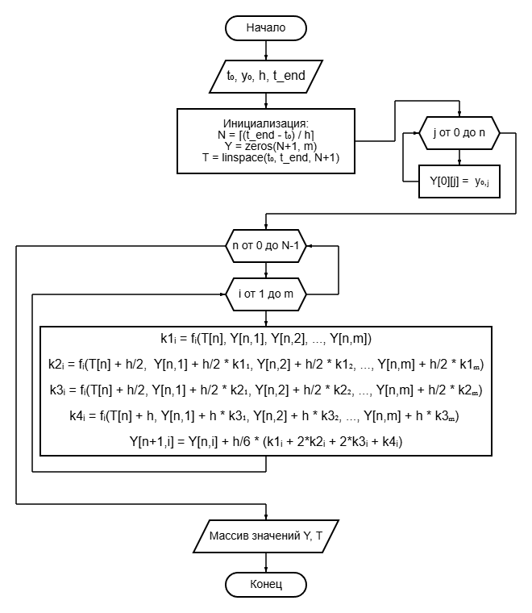
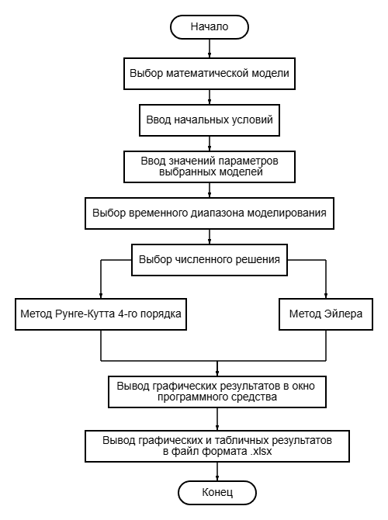
Схема алгоритма работы программного средства
14

Slide 15
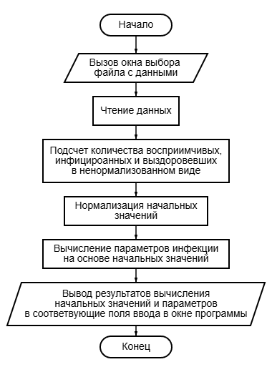
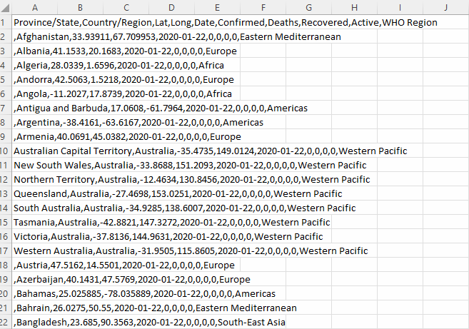
Схема алгоритма ввода данных из файла csv
15

Slide 16
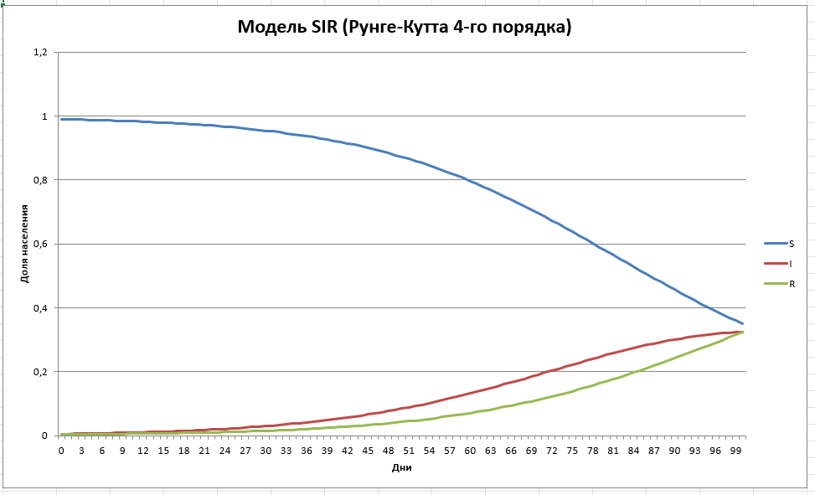
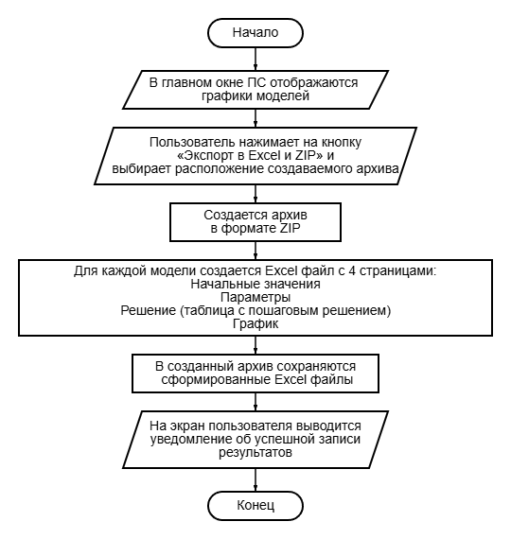
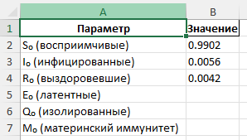
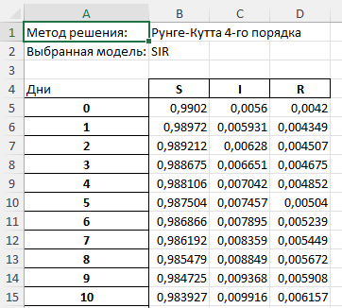
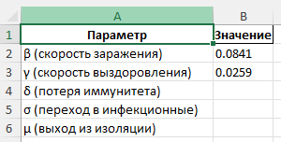
Схема алгоритма экспорта результатов моделирования
16

Slide 17






Инструменты разработки
17

Slide 18
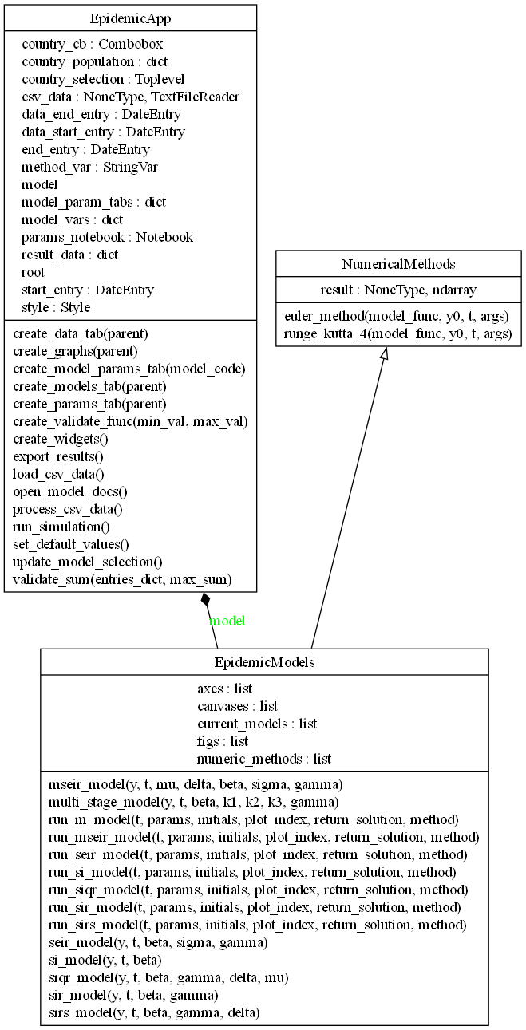
UML-диаграмма классов программного средства
18

Slide 19
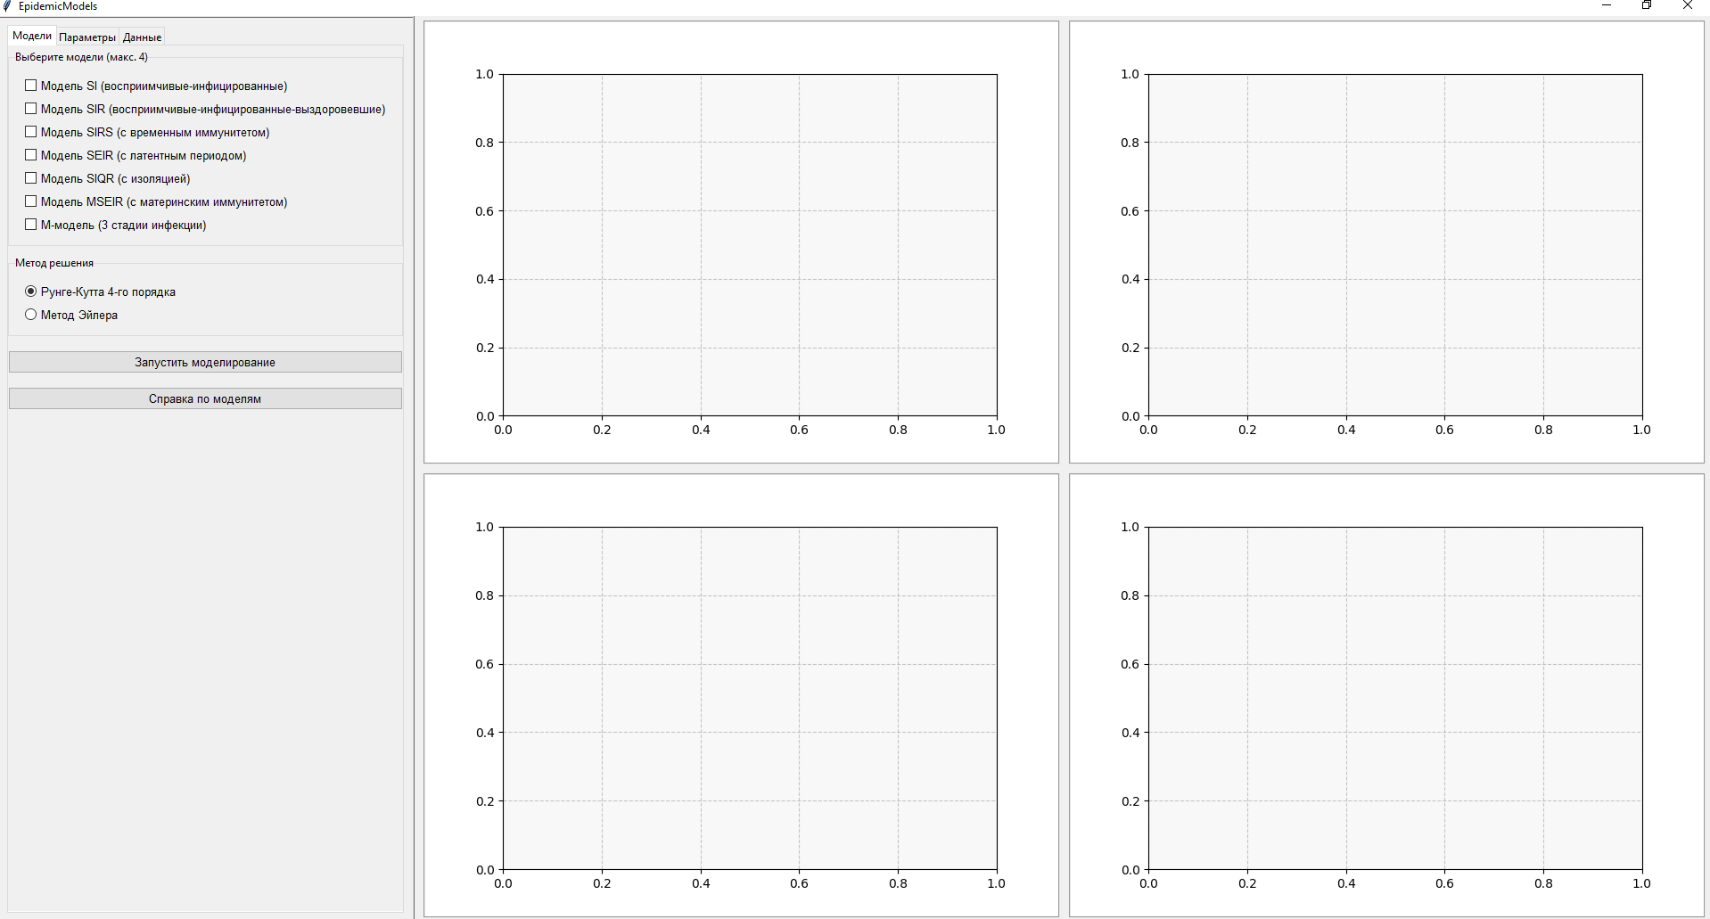
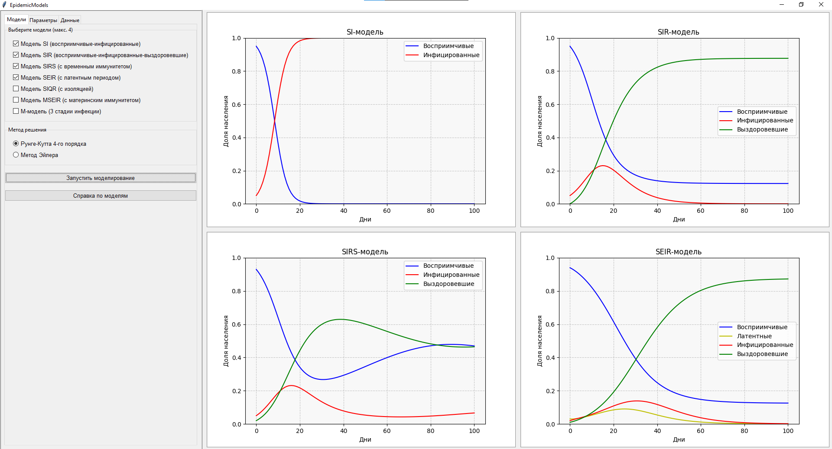
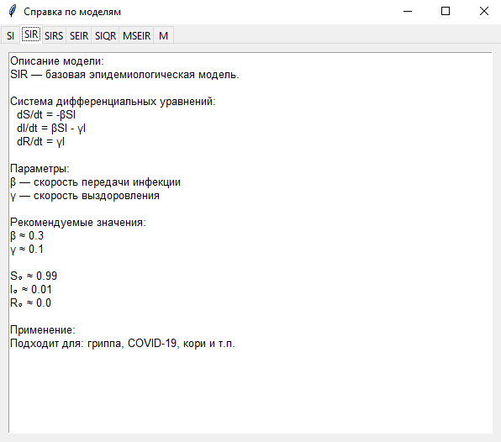
Главное окно
19

Slide 20
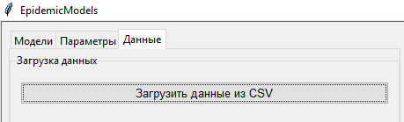
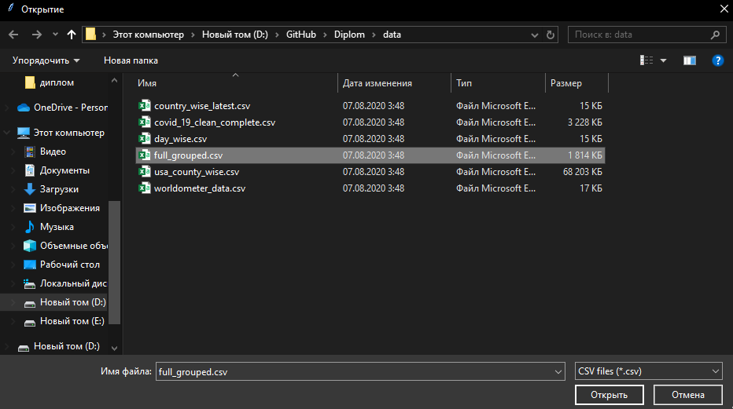
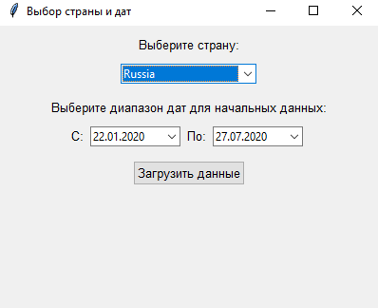
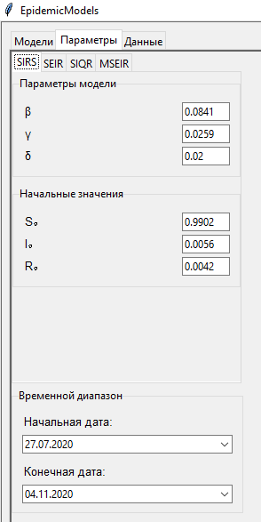
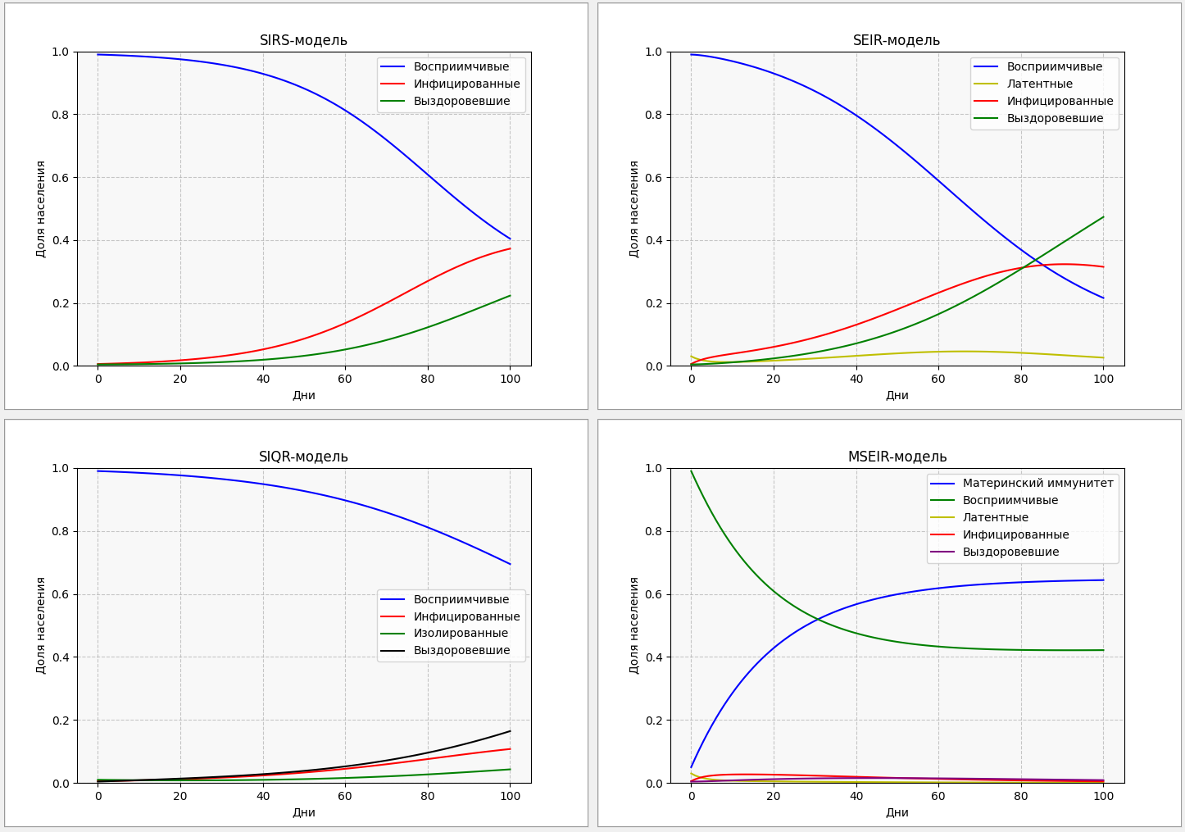
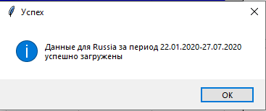
Загрузка данных из файла csv
20

Slide 21
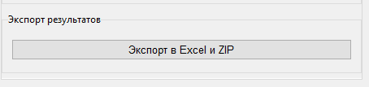
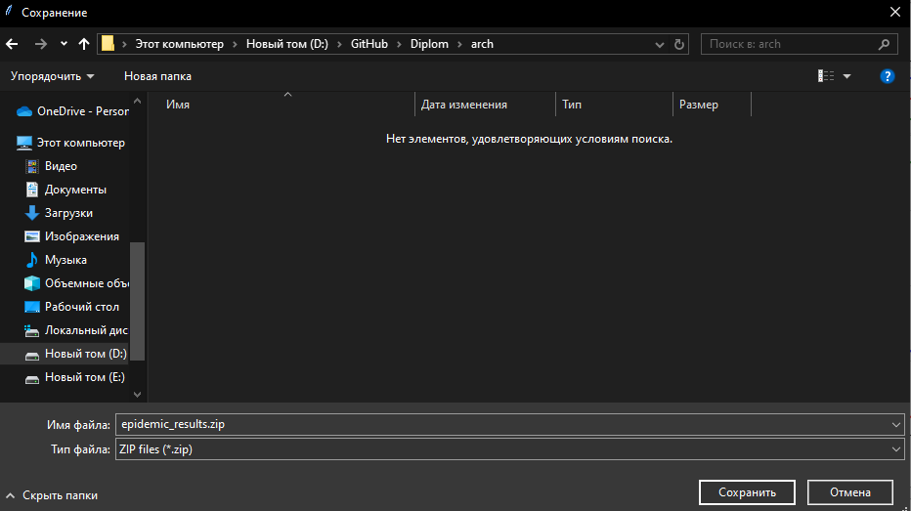
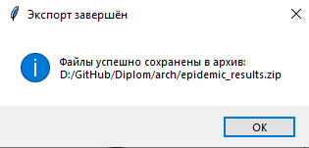
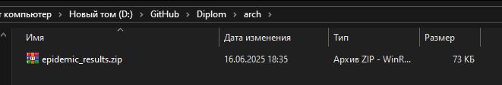
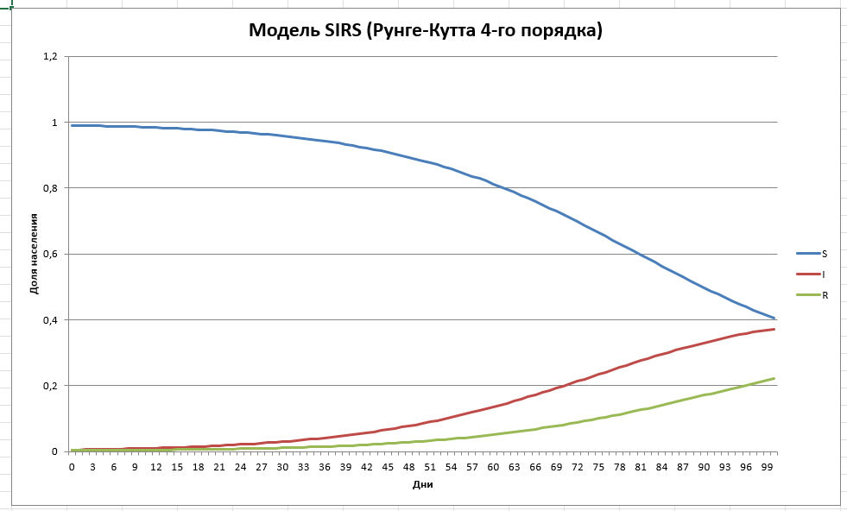
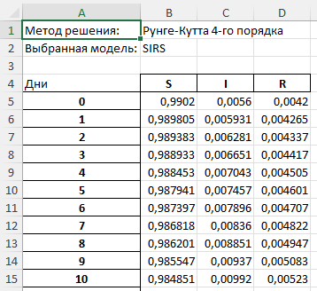
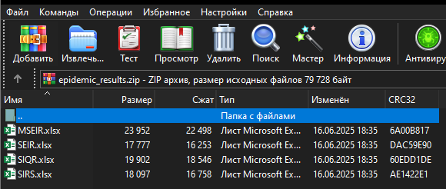

Выгрузка результатов моделирования в Excel файл
21

Slide 22
22
Заключение
В ходе выполнения выпускной квалификационной работы создано программное средство, отвечающее всем заявленным функциональным требованиям.
Разработанное программное средство может быть использовано как для научных исследований в медицинской сфере, так и в качестве вспомогательного средства для принятия решений в сфере управления при возникновении реальной эпидемической угрозы. Оно может также применяться в учебных целях в предметах, связанных с математическим моделированием и вычислительной математикой.
В качестве дальнейшего направления развития проекта функциональные возможности программного средства можно расширить, благодаря внедрению других моделей и численных методов.
Разработанное программное средство и результаты исследования представлены на конференции «Актуальные проблемы науки и техники – 2025».

Slide 23

23
Спасибо за внимание!

